Slide 1
স্বাগতম

Slide 2
মনজুরুল ইসলাম
সহকারী শিক্ষক
নিজামপুর মোসলিম উচ্চ বিদ্যালয়
হাদিফকির হাট , মিরসরাই, চট্টগ্রাম।
মোবাইল-০১৮১৮৬৭১৮৩২
ইমেল- monjurulislam376@yahoo.com
আইডি ৭৮৯
ব্যাচ-27
১০ম শ্রেণি ;জীববিজ্ঞান ; অধ্যায়-৮ম; সময়-৫০মিনিট
মানব রেচন; অধ্যয়-৮ম (রেচন প্রক্রিয়া), পৃষ্ঠা-১১৮

Slide 3
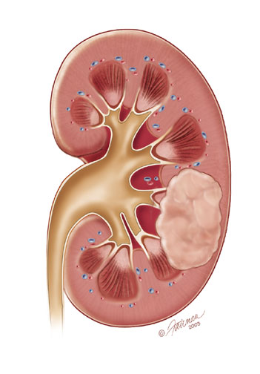
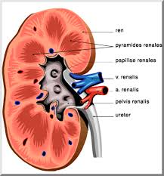
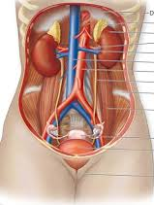
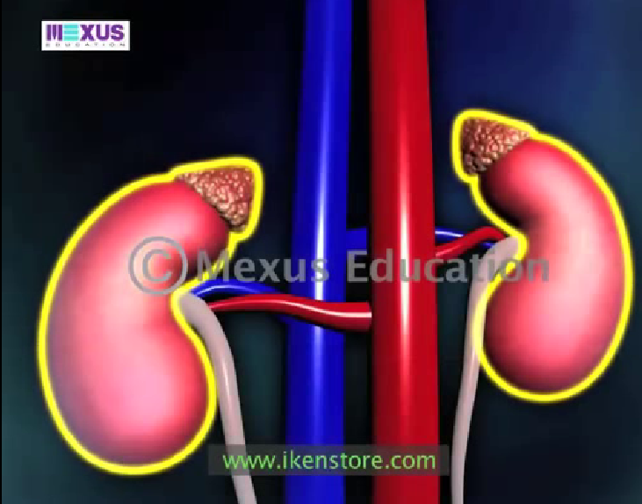
ছবিগুলো ভাল করে লক্ষ কর।

Slide 4
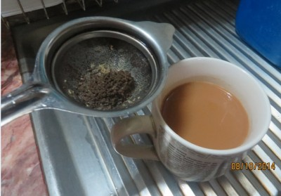
ছবিটি ভাল ভাবে লক্ষ্য কর:-
ছবিতে আমরা কি দেখতে পাচ্ছি?
চা বানানোর সময় ছাকনি ব্যবহার করি ।
এতে চা পাতার অবশিষ্ট অংশ দূর করা সম্ভব
আমরা প্রতিদিন যা আহার করি তাতে অনেক অপ্রয়োজনীয় দ্রব্য থাকে। শরীর তা এক ধরনের ছাকনির মাধ্যমে রেচন পদার্থের সাথে বের করে দেয় । মানব দেহ বৃক্ক এ কাজটি করে থাকে।
আজ আমাদের পাঠের বিষয় বৃক্ক

Slide 5
শিখনফল
১। রেচন কী বলতে পারবে।
২।মানুষের রেচন প্রক্রিয়া ব্যাখ্যা করতে পারবে।
৩।মানব দেহে উৎপন্ন রেচন পদার্থের বর্ণনা করতে পারবে।
৪। বৃক্কের গঠন ও কাজ র্বণনা করতে পারবে।
এই পাঠ শেষে শিক্ষার্থীরা-

Slide 6
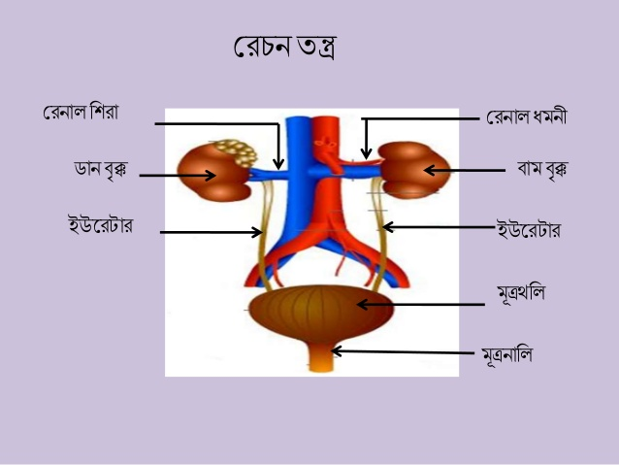
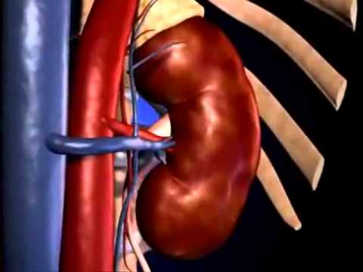
রেচন প্রক্রিয়া
দেহের অপ্রয়োজনীয় বর্জ্য পদার্থ শরীর থেকে বের করে দেওয়াকে রেচন প্রক্রিয়ায় বলে।
মানব দেহের রেচন অঙ্গ হলো বৃক্ক
বৃক্কের একক হলো নেফ্রন ।

Slide 7
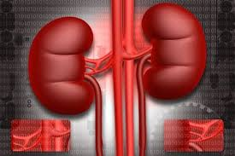
রেচন পদার্থ
রেচন পাদার্থ বলতে মুলত নাইট্রোজেন ঘটিত বর্জ্য পদার্থ কে বুঝায় । রেচন পদার্থের মধ্যে ইউরিয়া ইউরিক এসিড , ক্রিয়েটিনিন ও বিভিন্ন ধরনের লবন থাকে।

Slide 8
বৃক্কের গঠন
নেফ্রন
সংগ্রাহী নালিকা
পেলভিস
মেডুলা
রেনাল ধমনি
ক্যাপসুল
রেনাল ধমনি
রেনাল পিরামিড

Slide 9
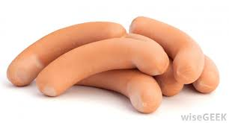
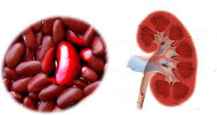
বৃক্কের আকৃতি
তেঁতুলের মত
শিমের বীজের মত
তালের পাখার মত

Slide 10
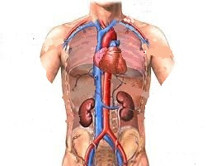
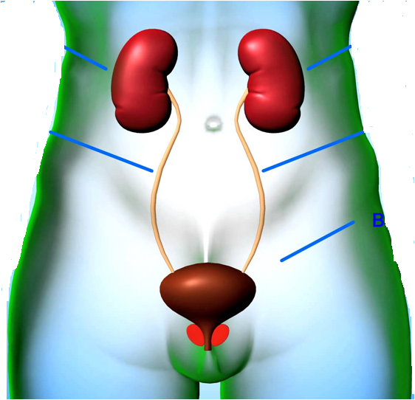
মানব দেহে বৃক্কের অবস্থান
বাম বৃক্ক
ডান বৃক্ক

Slide 11
শ্রেণীর জোড়ায় কাজ
ক দল
মানব বৃক্কের চিত্র অংকন কর।
খ দল
বৃক্কের কাজ বর্ননা কর।

Slide 12
মূল্যায়ন
1.মানব দেহের রেচন অঙগ কোনটি?
২. রেচন পদার্থের নাম কি?
৩. বৃক্ক দেখতে কেমন?
৪. বৃক্কের অবতল অংশের ভাঁজকে কি বলে?
৫. বৃক্কের প্রধান কাজ কি?

Slide 13
বাড়ীর কাজ:
বৃক্কের গঠন ও কাজ বর্ননা কর।

Slide 14
বৃক্ক ভাল রাখতে বেশী বেশী পানি পান করবে
ধন্যবাদ

